Slide 1

Zygo v2
PyQt6
Image
Résultats 1
Caméra
Images
Masques
Acquisition
Analyse Simple
Sous menu / Options
Résultats 2
Aberrations
Correction
Analyse Poussée
Options
Piezo

Slide 2
Zygo v2
PyQt6
Caméra
Images
Masques
Acquisition
Analyse Simple
Aberrations
Correction
Analyse Poussée
Options
Piezo

Slide 3
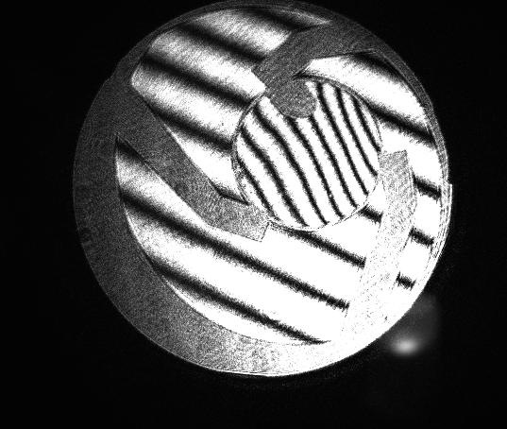
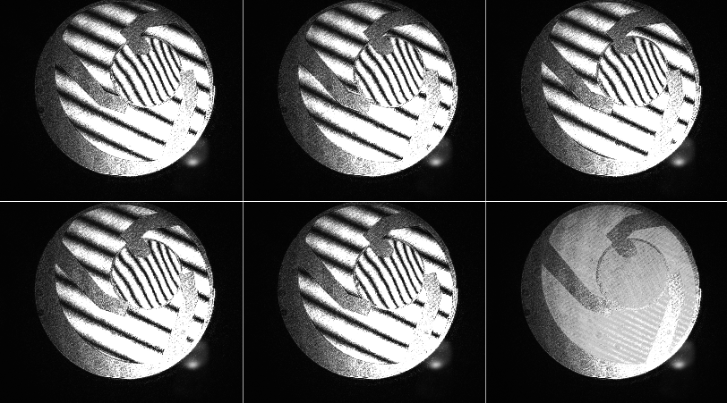
Zygo v2
PyQt6
??
Caméra
Images
Masques
Acquisition
Analyse Simple
Aide
Aberrations
Ouverture Set
Correction
Set
Gestion Set
1
2
5
Analyse Poussée
Masques
Sauvegarde
1
Options
Piezo

Slide 4

Zygo v2
PyQt6
Caméra
Images
Masques
Acquisition
Analyse Simple
Aide
Aberrations
Liste des masques
Circulaire
G [SHOW] [INVERT] [DEL]
Correction
Rectangulaire
1 [SHOW] [INVERT] [DEL]
Analyse Poussée
Polygonal
Options
Piezo

Slide 5
Zygo v2
PyQt6
Caméra
Images
Masques
Acquisition
Analyse Simple
Aberrations
Correction
Analyse Poussée
Options
Piezo

Slide 6
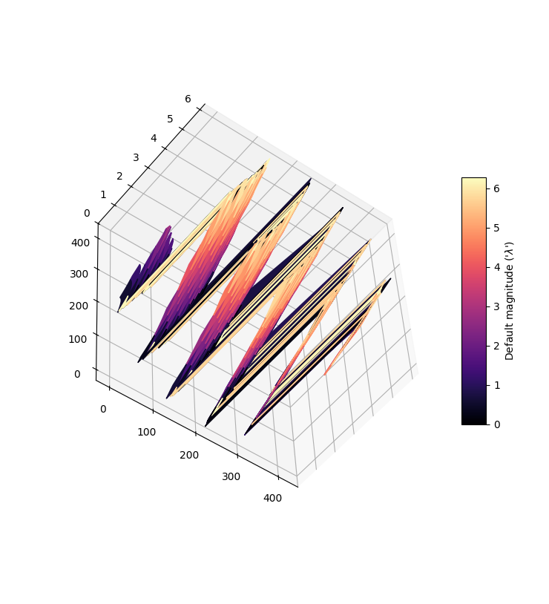
Zygo v2
PyQt6
Caméra
Images
Masques
Acquisition
Analyse Simple
Aberrations
Wedge Factor […]
Non déroulée
Correction
PV RMS
Phase Déroulée
1 5,4 1,3
Analyse Poussée
Options
Piezo

Slide 7
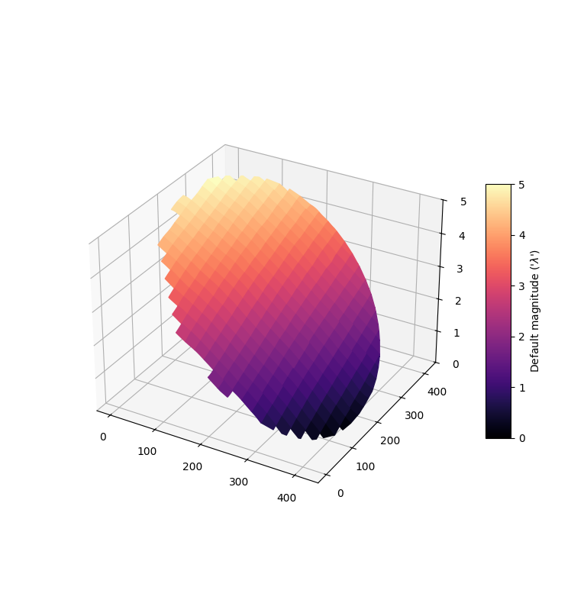
Zygo v2
PyQt6
Caméra
Images
Masques
Acquisition
Analyse Simple
Aberrations
Wedge Factor […]
Correction
Non déroulée
[] Tilt
Correction
PV RMS
Phase Déroulée
1 5,4 1,3
PV RMS
Analyse Poussée
1 5,4 1,3
Options
Piezo

Slide 8
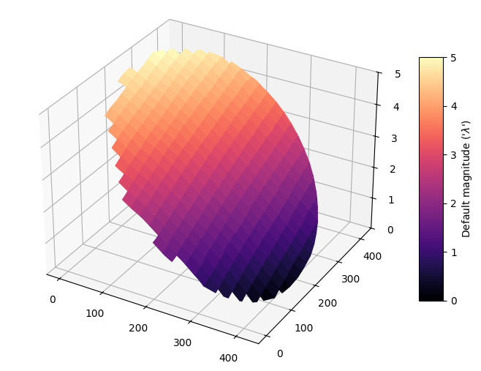
Zygo v2
PyQt6
Non corrigée / PV = 5,4 - RMS = 1,3
Caméra
Images
Masques
Acquisition
Zernike (0 -> 36)
Analyse Simple
Coefficients (table)
Aberrations
Zernike
Correction
Seidel
Analyse Poussée
Options
Piezo

Slide 9
Zygo v2
PyQt6
Non corrigée / PV = 5,4 - RMS = 1,3
Caméra
Images
Masques
Acquisition
Zernike (0 -> 36)
Analyse Simple
Correction
Corrigée/ PV = 5,4 - RMS = 1,3
Aberrations
[] Tilt
[] Defocus
[] Astigmatisme
Correction
[] 3 [] 5 [] 7 [] 9
[] Coma
Analyse Poussée
[] 3 [] 5 [] 7 [] 9
[] Ab. Sphériques
[] 3 [] 5 [] 7 [] 9 [] 11
[] Trefoil
Options
[] 5 [] 7 [] 9
Piezo

Slide 10
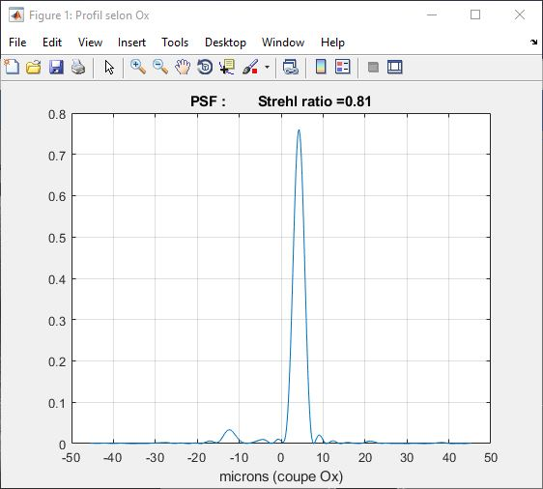
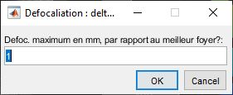
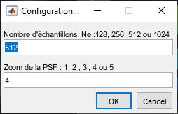
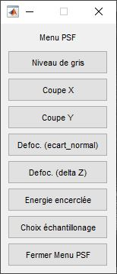
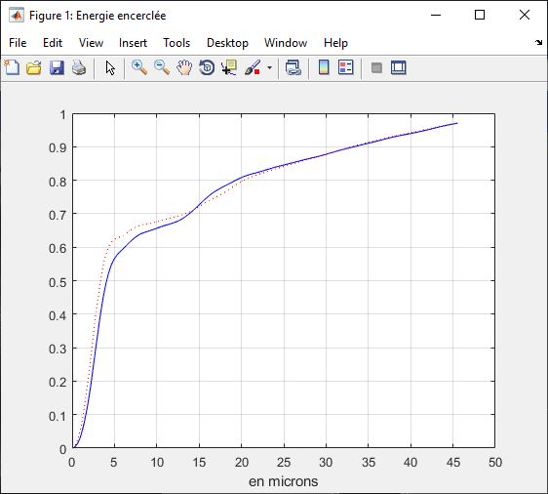
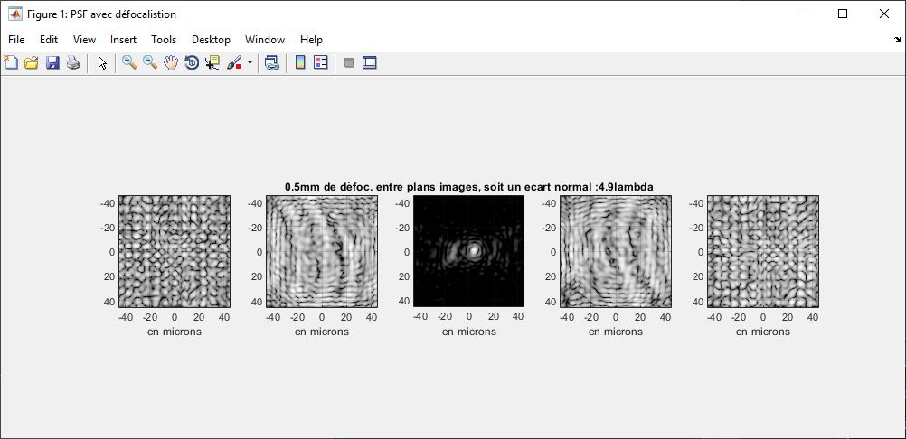
Zygo v2
OLD

Slide 11
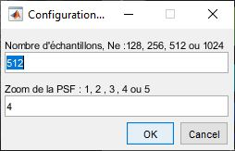
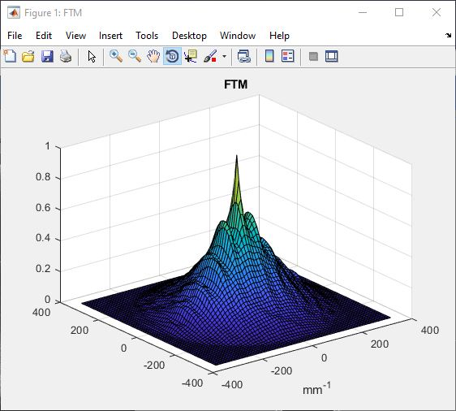
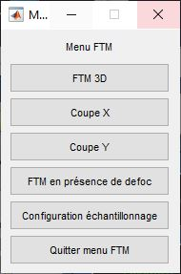
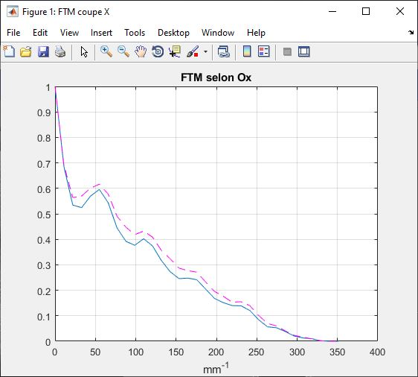
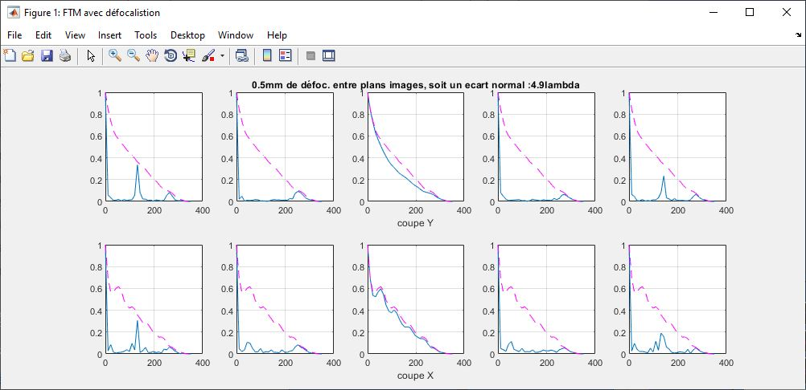
Zygo v2
OLD

Slide 12
Zygo v2
PyQt6
Caméra
Images
Masques
Acquisition
Analyse Simple
Aberrations
Spot Diagram
Correction
PSF
Analyse Poussée
FTM
Options
Piezo

Slide 13
Zygo v2
PyQt6
Caméra
Images
Masques
Acquisition
Analyse Simple
Aberrations
Correction
Analyse Poussée
Options
Piezo

Slide 14
Zygo v2
MainWindow / Gestion fenêtre principale et objets communs (matériel, données…)
PyQt6
MainWidget / Gestion du contenu graphique et des menus
Attributs / Booléens
acquisition_done
images_opened
un/wrapped_phase_done
masks_changed
analysis_completed
Attributs / Données
parent = MainWindow
Attributs / Données
images
masks
un/wrapped_phase
corrected_phase
wedge_factor
pv_stats/rms_stats
zernike
coeff_counter
Attributs / Matériel
camera / camera_connected
piezo / piezo_connected

